Slide 1
Final Project
The Calculator

Slide 2
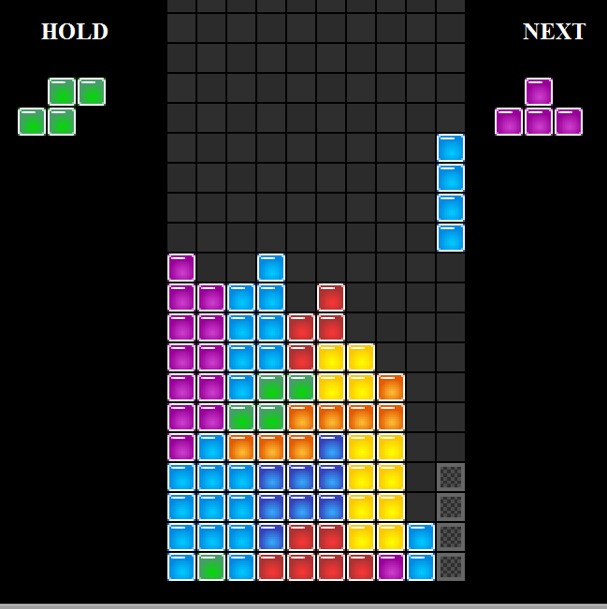
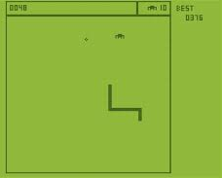
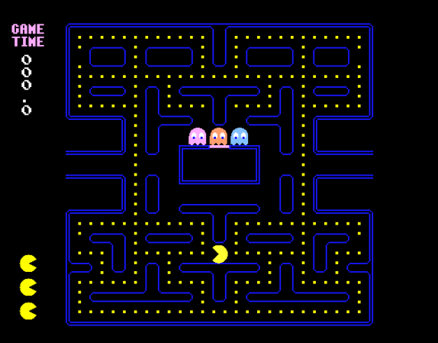
Project : Game
俄羅斯方塊 貪食蛇 小精靈

Slide 3

俄羅斯方塊
基本分：
遊戲畫面
隨機產生四格骨牌(七種)
方塊緩慢落下
方塊可左右移動
背景音樂
顯示下一組方塊
功能：
以90度為單位旋轉方塊
按下按鈕方塊會加速落下
連成一條線時，消除整列方塊
整列方塊消除時，產生音效
記分
備用方塊，可交換

Slide 4
貪食蛇
基本分：
遊戲畫面，四周為牆不可穿過
產生一隻蛇，可控制方向
隨機產生食物
吃到食物時，蛇會增長
背景音樂
功能：
吃到食物時，產生音效
隨機產生障礙物
移動速度加快
可穿透四面的牆
記分

Slide 5
小精靈
基本分：
遊戲畫面(迷宮，路上的豆子)
產生一個小精靈，可控制方向
小精靈經過會吃掉豆子
背景音樂
功能：
吃到豆子時，產生音效
產生四隻怪物(閃爍)
迷宮四個角落產生寶物(閃爍)
吃到寶物食為無敵狀態，可以吃怪物，時間維持10秒
無敵狀態時，改變背景音樂
無敵狀態時，怪物往反方向移動
記分
更換場景

